Slide 1
ΚΕΦΑΛΑΙΟ 2^{Ο}
ΣΤΑΤΙΣΤΙΚΗ

Slide 2
Γραφική Παράσταση Κατανομής Συχνοτήτων
Α ) Ραβδόγραμμα (bar chart) : χρησιμοποιείται για τη γραφική παράσταση των τιμών μιας ποιοτικής μεταβλητής.

Slide 3
Β ) Διάγραμμα Συχνοτήτων

Slide 4
Γ ) Κυκλικό Διάγραμμα

Slide 5
Δ ) Σημειόγραμμα

Slide 6
Ε ) Χρονόγραμμα

Slide 7
Άσκηση 4 Β΄ ομάδας
Το παρακάτω χρονόγραμμα δίνει τη σχετική συχνότητα των νέων πτυχιούχων
Μαθηματικών σε όλη την Ελλάδα από το 1930 έως το 1995 ανάλογα με το φύλο.
α) Μελετώντας προσεκτικά το χρονόγραμμα αυτό ποιά συμπεράσματα εξάγονται;
β) Ο συνολικός αριθμός νέων πτυχιούχων Μαθηματικών το έτος 1995 ήταν 789. Πόσες ήσαν οι γυναίκες και πόσοι οι άνδρες;
γ) Ο αριθμός των γυναικών που έγιναν πτυχιούχοι Μαθηματικών το έτος 1974 ήσαν
173. Πόσοι ήσαν οι άνδρες που έγιναν πτυχιούχοι Μαθηματικοί το ίδιο έτος;
δ) Πόσοι άνδρες και πόσες γυναίκες πήραν πτυχίο Μαθηματικών στην Ελλάδα το
1985;

Slide 8
Ομαδοποίηση Παρατηρήσεων
Το πρώτο βήμα στην ομαδοποίηση των δεδομένων είναι η εκλογή του αριθμού κ των ομάδων ή κλάσεων.
Το δεύτερο βήμα είναι ο προσδιορισμός του πλάτους των κλάσεων. Πλάτος μιας κλάσης c, ονομάζεται η διαφορά του κατωτέρου από το ανώτερο όριο της κλάσης. Για να κατασκευάσουμε ισοπλατείς κλάσεις, χρησιμοποιούμε το εύρος (range) R του δείγματος, δηλαδή τη διαφορά της μικρότερης παρατήρησης από τη μεγαλύτερη .
R = k∙c ή c = R / k
Το επόμενο βήμα είναι η κατασκευή των κλάσεων. Ξεκινώντας από την μικρότερη παρατήρηση, ή για πρακτικούς λόγους λίγο πιο κάτω από την μικρότερη παρατήρηση, και προσθέτοντας κάθε φορά το πλάτος c δημιουργούμε τις κ κλάσεις. Αυτονόητο είναι ότι η μεγαλύτερη τιμή του δείγματος θα (πρέπει να) ανήκει οπωσδήποτε στην τελευταία κλάση.
Τέλος, γίνεται η διαλογή των παρατηρήσεων. Το πλήθος των παρατηρήσεων που προκύπτουν από τη διαλογή για την κλάση i καλείται συχνότητα της κλάσης αυτής ή συχνότητα της κεντρικής τιμής .

Slide 9
Ομαδοποίηση Παρατηρήσεων
Πρέπει να προσεχτεί ότι:
Καμία παρατήρηση δεν μπορεί να μείνει έξω από κάποια κλάση.
Οι κεντρικές τιμές διαφέρουν μεταξύ τους όσο και το πλάτος των κλάσεων, που εδώ είναι ίσο με 6.
Μία παρατήρηση που συμπίπτει με το άνω άκρο μιας κλάσης θα τοποθετηθεί κατά τη διαλογή στην αμέσως επόμενη κλάση. Για παράδειγμα, ο μαθητής με ύψος 180 θα τοποθετηθεί στην κλάση [180, 186) και όχι στην κλάση [174,180).

Slide 10
Παράδειγμα Βιβλίου

Slide 11
Μετά τη διαλογή και ομαδοποίηση θα προκύψει ο πίνακας :

Slide 12
Ιστόγραμμα Συχνοτήτων- Σχ. Συχνοτήτων

Slide 13
Ιστόγραμμα Αθροιστικών Σχ. Συχνοτήτων

Slide 14
Καμπύλες Συχνοτήτων
Εάν υποθέσουμε ότι ο αριθμός των κλάσεων για μια συνεχή μεταβλητή είναι αρκετά μεγάλος (τείνει στο άπειρο) και ότι το πλάτος των κλάσεων είναι αρκετά μικρό (τείνει στο μηδέν), τότε η πολυγωνική γραμμή συχνοτήτων τείνει να πάρει τη μορφή μιας ομαλής καμπύλης, η οποία ονομάζεται καμπύλη συχνοτήτων (frequency curve).

Slide 15
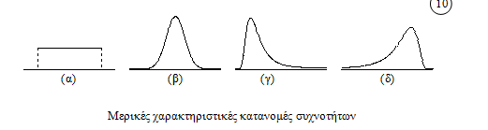
Καμπύλες Συχνοτήτων

Slide 16
Ασκήσεις για το σπίτι
4 , 5 , 10 , 12 Α΄ Ομάδας.
ΚΑΛΗ ΜΕΛΕΤΗ

Slide 17
Μέτρα Θέσης - Διασποράς
Οι έννοιες “κεντρική τιμή” και “διασπορά των
παρατηρήσεων” μας δίνουν το ερέθισμα για έναν ακόμα πιο
σύντομο τρόπο περιγραφής της κατανομής ενός συνόλου
δεδομένων. Για να ορίσουμε δηλαδή κάποια μέτρα
(αριθμητικά μεγέθη), που να μας δίνουν :
α) τη θέση του “κέντρου” των παρατηρήσεων στον οριζόντιο άξονα και
β) τη διασπορά των παρατηρήσεων, δηλαδή πόσο αυτές εκτείνονται γύρω από το “κέντρο” τους.
Τα πρώτα τα καλούμε μέτρα θέσης της κατανομής (location
measures), ενώ τα δεύτερα μέτρα διασποράς ή μέτρα
μεταβλητότητας (measures of variability).

Slide 18
Μέτρα Θέσης
Μέση Τιμή
Σταθμικός Μέσος
Διάμεσος

Slide 19
Μέση Τιμή

Slide 20
Άσκηση μέσης τιμής Τύπος (1)
Μια μεταβλητή παίρνει τις τιμές :
5, 3 , 3ω, 3, 2ω, 3, 3ω, ω με ω > 0
Αν η μέση τιμή τους είναι 4 , να αποδείξετε ότι ω = 2.
ΛΥΣΗ

Slide 21
Άσκηση 6 Φυλλαδίου
Σε ένα Λύκειο φοιτούν 300 μαθητές και η μέση βαθμολογία τους
στα Μαθηματικά το Α΄ Τετράμηνο είναι 15.
Στο Β΄ Τετράμηνο ένας ορισμένος αριθμός μαθητών αύξησε την
βαθμολογία του κατά 4 μονάδες ο καθένας, ενώ οι υπόλοιποι
μείωσαν τη βαθμολογία τους κατά 2 μονάδες ο κάθε μαθητής.
Να βρείτε, πόσοι μαθητές βελτίωσαν τη βαθμολογία τους και
πόσοι την χειροτέρευσαν, αν γνωρίζουμε ότι η μέση βαθμολογία
στο Β΄ Τετράμηνο έγινε 17. [ Ένθετο ‘Ο υποψήφιος ’ 2003 ]

Slide 22
Λύση Άσκησης 6 Φυλλαδίου
κ : οι μαθητές που την αύξησαν
300 – κ : οι μαθητές που την μείωσαν.
Συνοπτική Λύση :

Slide 23
Σταθμικός Μέσος

Slide 24
Άσκηση – 9Β study4exams.gr

Slide 25
Διάμεσος σε Διακριτή Μεταβλητή

Slide 26
Άσκηση 3 Φυλλαδίου
Ο πίνακας παρουσιάζει τους βαθμούς των μαθητών ενός
τμήματος σε ένα διαγώνισμα Φυσικής :
Να υπολογίσετε : α ) το ποσοστό των μαθητών που πήραν το πολύ 10,
β ) το ποσοστό των μαθητών που πήραν τουλάχιστον 16,
γ ) τη μέση τιμή των βαθμών , δ ) τη διάμεσο των βαθμών,

Slide 27
Λύση Άσκησης 3 Φυλλαδίου

Slide 28
Διάμεσος – Συνεχής Μεταβλητή

Slide 29
Άσκηση – www.study4exams.gr/

Slide 30

Άσκηση – www.study4exams.gr/

Slide 31
Λύση

Slide 32
Λύση συνέχεια

Slide 33
Μέτρα Διασποράς
Παράλληλα λοιπόν με τα μέτρα θέσης κρίνεται απαραίτητη και η εξέταση κάποιων μέτρων διασποράς ή μεταβλητότητας, δηλαδή μέτρων που εκφράζουν τις αποκλίσεις των τιμών μιας μεταβλητής γύρω από τα μέτρα κεντρικής τάσης.
Τέτοια μέτρα λέγονται μέτρα διασποράς (measures of variation, dispersion measures).
Τα σπουδαιότερα μέτρα διασποράς είναι
  το εύρος , ( R )
  η διακύμανση ,
  και η τυπική απόκλιση ( s ).

Slide 34
Εύρος (Range)
Το απλούστερο από τα μέτρα διασποράς είναι το εύρος ή κύμανση (range) (R), που ορίζεται ως η διαφορά της ελάχιστης παρατήρησης από τη μέγιστη παρατήρηση, δηλαδή:
R= Μεγαλύτερη παρατήρηση-Μικρότερη παρατήρηση

Slide 35
Διακύμανση
Notes:
(1) – (3) ΔΕΝ ΔΙΝΟΝΤΑΙ ΣΤΙΣ ΕΞΕΤΑΣΕΙΣ

Slide 36
Διακύμανση
ΤΥΠΟΣ (4)
Notes:
ΔΙΝΕΤΑΙ ΣΤΙΣ ΕΞΕΤΑΣΕΙΣ

Slide 37
Παραδείγματα στους τύπους (1) , (3)
ΠΑΡΑΔΕΙΓΜΑ 1^{Ο}
Έστω οι βαθμοί 7 μαθητών στο μάθημα της Φυσικής:
7,8,9,10,11,12,13
Βρείτε :
α ) τη διάμεσο δ,
β ) τη μέση τιμή των βαθμών,
γ ) τη διακύμανση των βαθμών,
δ ) την τυπική απόκλιση,
ε ) το εύρος των βαθμών.

Slide 38
Παραδείγματα στους τύπους (1) , (3)
ΠΑΡΑΔΕΙΓΜΑ 2^{Ο}
Στον παρακάτω πίνακα βλέπουμε των αριθμό των αγελάδων
που κατέχουν οι οικογένειες ενός χωριού.
Αγελάδες | Οικογέν.
1 | 13
2 | 12
3 | 5
4 | 4
ΣΥΝΟΛΑ
Βρείτε :
α ) τη διάμεσο β) τη μέση τιμή
γ ) τη διακύμανση δ ) την τυπική απόκλιση

Slide 39
Τυπική Απόκλιση – Standard deviation

Slide 40
Συντελεστής Μεταβλητότητας CV
Notes:
Έστω ότι από ένα δείγμα είκοσι μαθητών της Α΄ Γυμνασίου βρήκαμε μέσο βάρος 40 και τυπική απόκλιση 6, ενώ από ένα δεύτερο δείγμα τριάντα μαθητών της Γ΄ Λυκείου βρήκαμε μέσο βάρος 75 και τυπική απόκλιση 6. Όπως αντιλαμβανόμαστε, είναι λάθος να πούμε ότι το βάρος των μαθητών του Λυκείου έχει τον ίδιο βαθμό μεταβλητότητας με το βάρος των μαθητών του Γυμνασίου, καθόσον η βαρύτητα που έχουν τα 6 kgr στο μέσο βάρος των 40 kgr είναι διαφορετική από αυτήν που έχουν στο μέσο βάρος των 75 kgr.

Slide 41
Άσκηση 9 Φυλλαδίου

Slide 42
Λύση

Slide 43
Λύση

Slide 44
Εφαρμογή 3 Βιβλίου, σελίδα 99

Slide 45
Απόδειξη Εφαρμογής

Slide 46
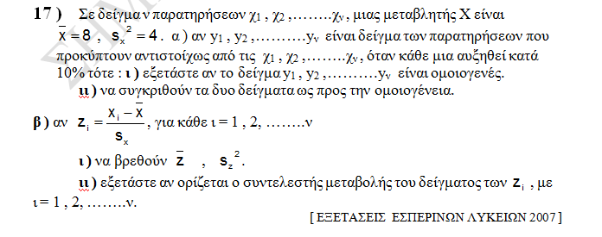
Άσκηση Πανελλήνιες 2007

Slide 47
Λύση Άσκησης 2007

Slide 48
Κανονική Κατανομή

Slide 49
Ασκήσεις 10+11 Φυλλαδίου
ΑΣΚΗΣΗ 10
Εξετάσαμε ένα δείγμα μαθητών μιας τάξης ως προς το βάρος τους και διαπιστώθηκε ότι
κυμαίνονται από 45 έως 75 κιλά , ενώ η κατανομή των βαρών είναι κανονική.
α ) να βρεθεί η μέση τιμή και το εύρος ,
β ) να εξεταστεί αν το δείγμα είναι ομοιογενές ,
γ ) αν το άθροισμα των βαρών είναι 1800 κιλά , να βρεθεί το μέγεθος του δείγματος
δ ) τι ποσοστό μαθητών έχει βάρος το οποίο κυμαίνεται από 50 έως 60 κιλά ;
ΑΣΚΗΣΗ 11
Σε έρευνα που έγινε στους μαθητές μιας πόλης, για το χρόνο που κάνουν να πάνε από το
σπίτι τους στο σχολείο, διαπιστώθηκε ότι το 50% περίπου των μαθητών χρειάζεται
περισσότερο από 12 λεπτά, ενώ το 16% περίπου χρειάζεται λιγότερο από 10 λεπτά.
Υποθέτουμε ότι η κατανομή του χρόνου της διαδρομής είναι κατά προσέγγιση κανονική.
Να βρεθεί ο μέσος χρόνος διαδρομής των μαθητών και η τυπική απόκλιση του χρόνου
διαδρομής τους.
Να εξεταστεί αν το δείγμα είναι ομοιογενές.
Αν οι μαθητές της πόλης είναι 4000 πόσοι θα κάνουν τη διαδρομή σε χρόνο από 14 έως 16 λεπτά;
Μια μέρα λόγω έργων στον κεντρικό δρόμο της πόλης, κάθε μαθητής καθυστέρησε 5
λεπτά. Να βρεθεί πόσο μεταβάλλεται ο συντελεστής μεταβολής. [ ΕΞΕΤΑΣΕΙΣ 2001]

Slide 50
Λύση άσκησης 11
ο μέσος χρόνος διαδρομής των μαθητών και η τυπική απόκλιση του χρόνου διαδρομής τους είναι : 12 και 2 αντίστοιχα.
το δείγμα είναι ομοιογενές ; ΑπάντησηCV= 1/6 άρα ΟΧΙ.
Αν οι μαθητές της πόλης είναι 4000 πόσοι θα κάνουν τη διαδρομή σε χρόνο από 14 έως 16 λεπτά;
ΑΠΑΝΤΗΣΗ : ΕΊΝΑΙ ΤΟ 13,5% άρα 540
Μια μέρα λόγω έργων στον κεντρικό δρόμο της πόλης, κάθε μαθητής καθυστέρησε 5 λεπτά.
Να βρεθεί πόσο μεταβάλλεται ο συντελεστής μεταβολής. ΑΠΑΝΤΗΣΗ : 2/17 = 0.1176

Slide 51
Άσκηση στην Κανονική Κατανομή
Εξετάζουμε δείγμα (Ι) μισθωτών και (ΙΙ) συνταξιούχων ως προς
τις μειώσεις μισθών και συντάξεων αντίστοιχα λόγω του
μνημονίου. Για το (Ι) βρίσκουμε :
Το 50% περίπου είχε μείωση το πολύ 350€.
Το 49,85% είχε μείωση από 350€ ως 500€.
Για το (ΙΙ) βρίσκουμε :
Μέχρι 450€ μειώθηκαν οι συντάξεις σε ποσοστό 16% περίπου των συνταξιούχων.
Πάνω από 900€ μειώθηκαν οι συντάξεις σε ποσοστό 2,35% των συνταξιούχων.
α ) βρείτε τις μέσες τιμές και τις αποκλίσεις των μειώσεων των (Ι) και (ΙΙ).
β ) Εξετάστε τα δείγματα ως προς την ομοιογένεια.

Slide 52
Πανελλήνιες 2013

Slide 53
Πανελλήνιες 2013
Notes:
f_1=0.1 στα 0.6 , στο 1 είναι f’_1 = 1/6 , f_2=0.3 στα 0.6 , στο 1 είναι f’_2 = 1/2 , f_3=0.2 στα 0.6 , στο 1 είναι f’_3 = 1/3

Slide 54
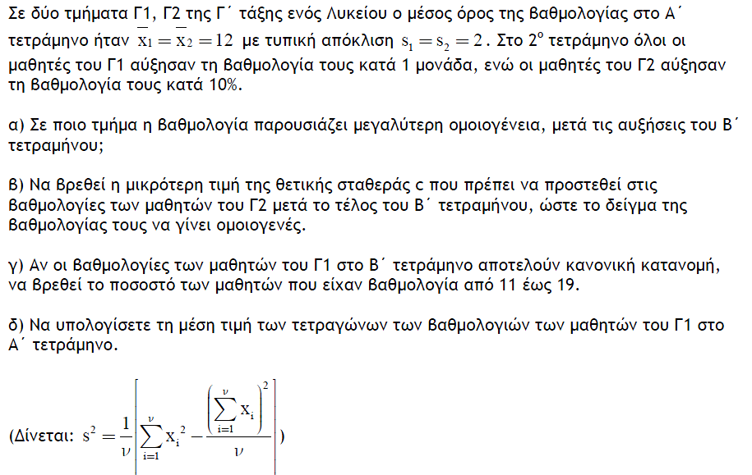
Άσκηση 5Γ - study4exams.gr

Slide 55
Καλή Μελέτη

